Slide 1
CHÀO MỪNG CÁC EM ĐẾN VỚI TIẾT HỌC HÔM NAY

Slide 2
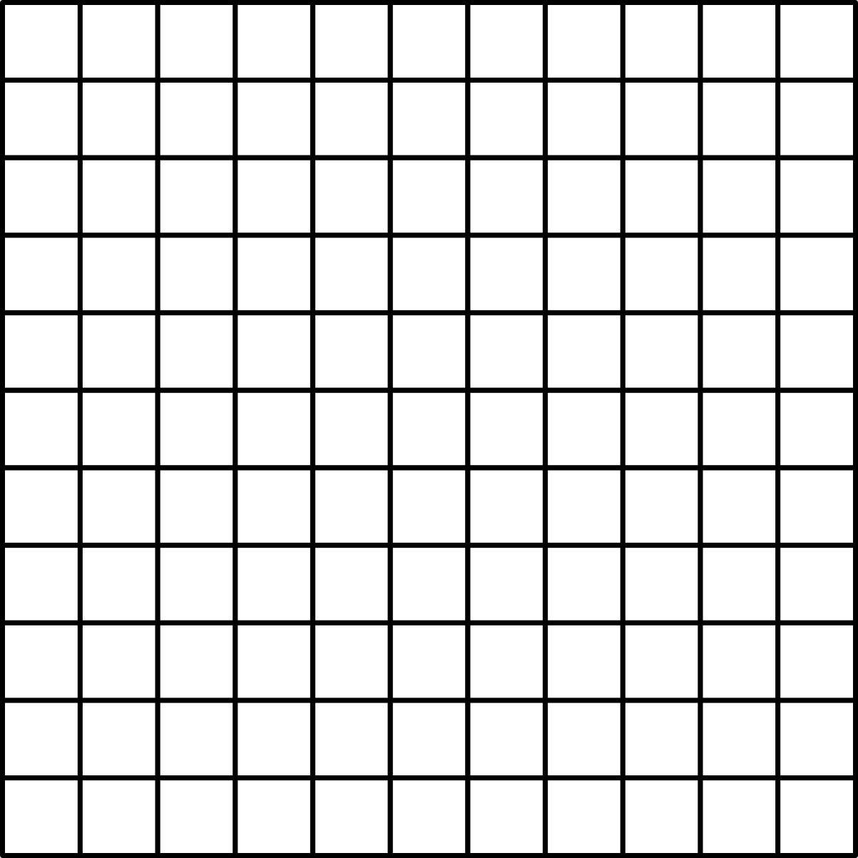
BÀI 16: TAM GIÁC CÂN. ĐƯỜNG TRUNG TRỰC CỦA ĐOẠN THẲNG

Slide 3
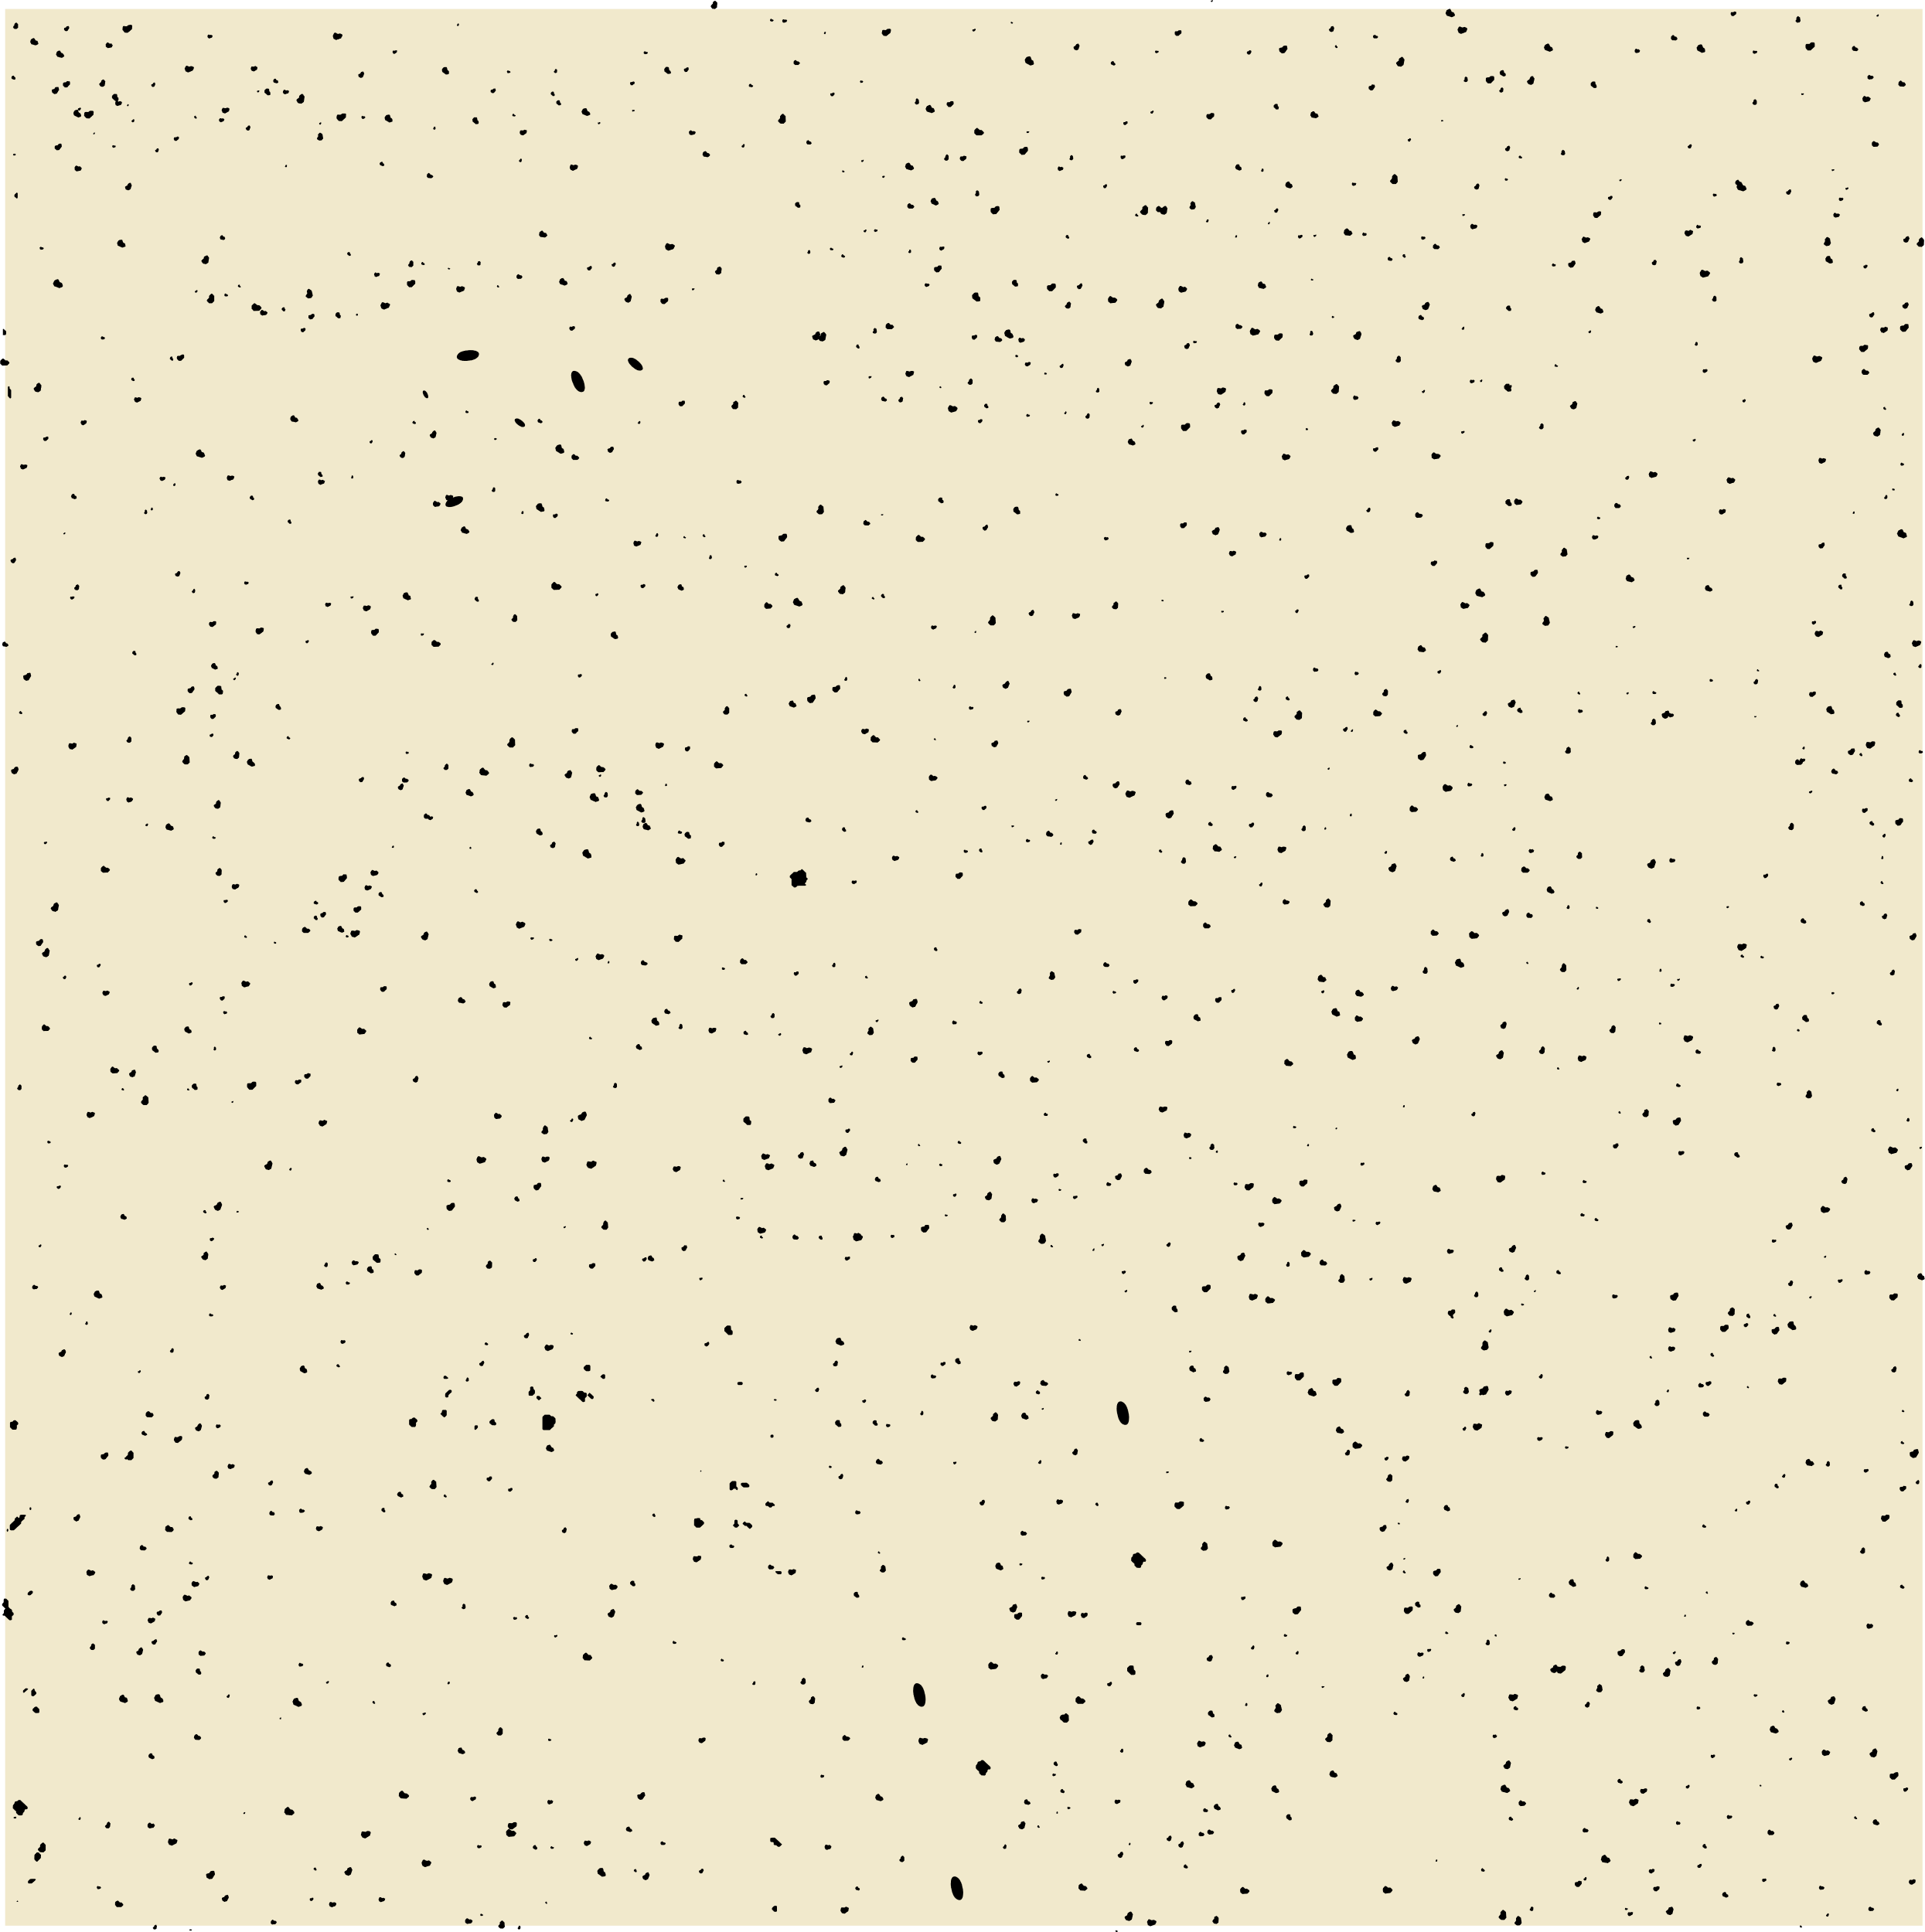


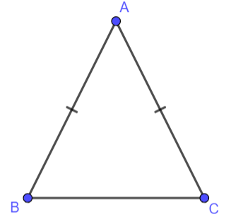

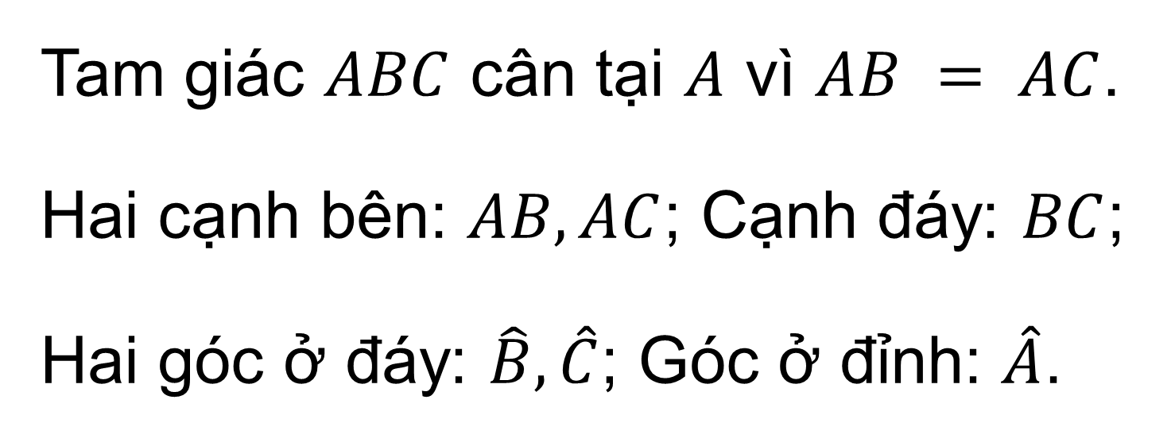
I. TAM GIÁC CÂN
1. Định nghĩa
Tam giác cân là tam giác có hai cạnh bằng nhau.
Tam giác $ABC$ cân tại $A$ vì $AB = AC$.
Hai cạnh bên: $AB, AC$; Cạnh đáy: $BC$;
Hai góc ở đáy: $\hat{B},\hat{C}$; Góc ở đỉnh: $\hat{A}$.

Slide 4
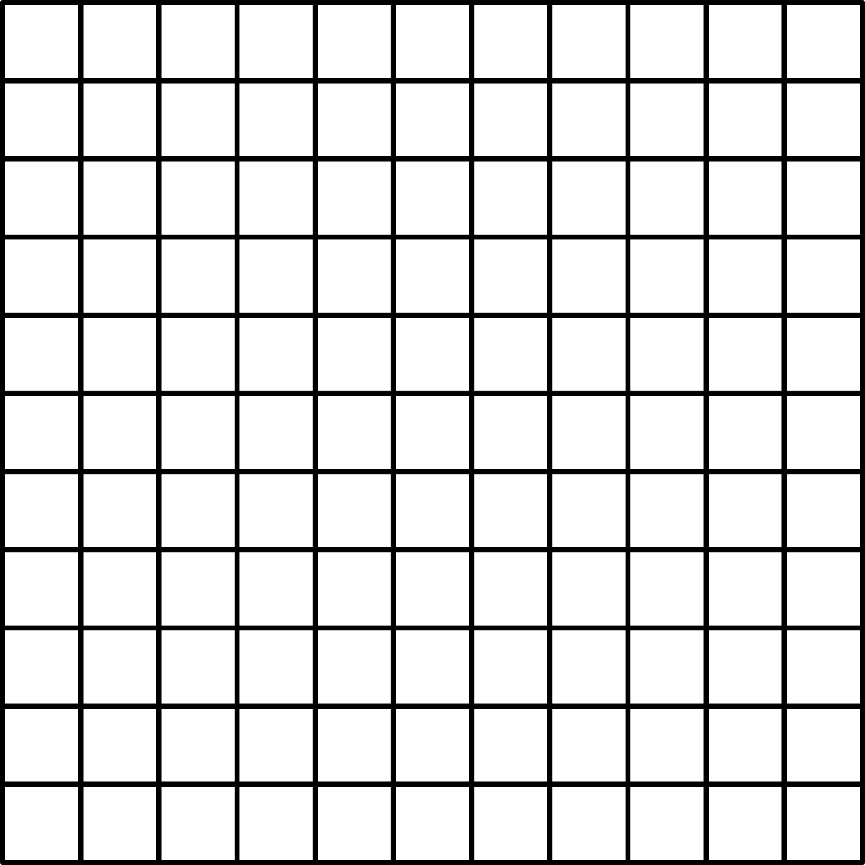
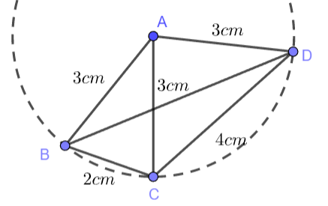
?
Hãy nêu tất cả các tam giác cân trong Hình 4.59. Với mỗi tam giác cân đó, hãy nêu tên cạnh bên, cạnh đáy, góc ở đỉnh, góc ở đáy của chúng.

Slide 5


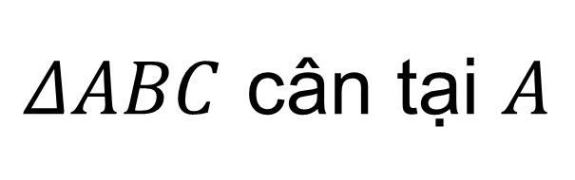



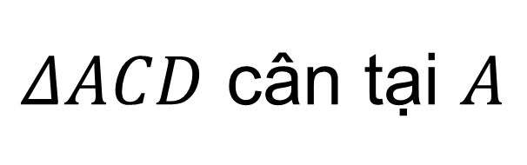


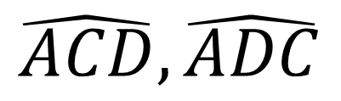


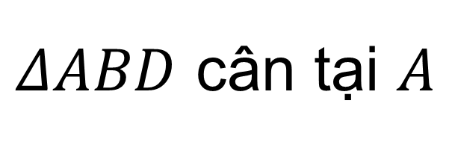
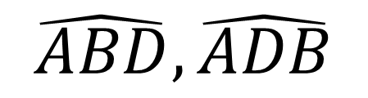


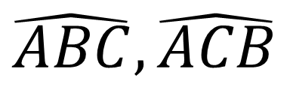
Tam giác | Cạnh bên | Cạnh đáy | Góc ở đỉnh | Góc ở đáy
$ΔABC$ cân tại $A$
$$AB, AC$$
$$BC$$
$$\hat{BAC}$$
$$\hat{ABC},\hat{ACB}$$
$ΔABD$ cân tại $A$
$$AB, AD$$
$$BD$$
$$\hat{BAD}$$
$$\hat{ABD},\hat{ADB}$$
$ΔACD$ cân tại $A$
$$AC, AD$$
$$CD$$
$$\hat{CAD}$$
$$\hat{ACD},\hat{ADC}$$

Slide 6
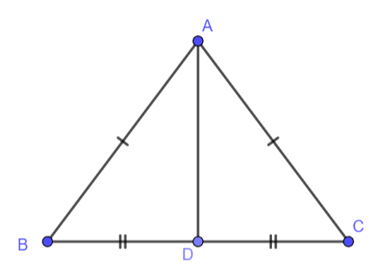

2. Tính chất
HĐ1
Quan sát tam giác $ABC$ cân tại $A$ như Hình 4.60.
Lấy $D$ là trung điểm của đoạn thẳng $BC$.
a) Chứng minh rằng $∆ABD=∆ACD$ theo trường hợp cạnh – cạnh – cạnh.
b) Hai góc $B$ và $C$ của tam giác $ABC$ có bằng nhau không?

Slide 7



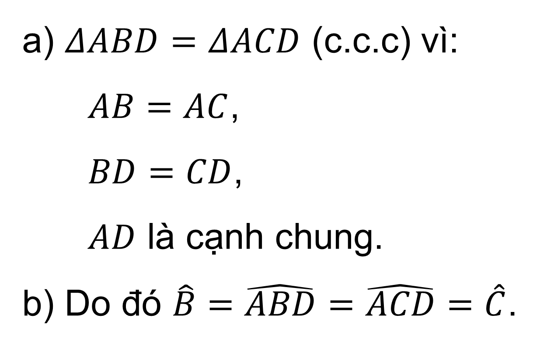
Trả lời
a) $ΔABD=ΔACD$ (c.c.c) vì:
$AB=AC$,
$BD=CD$,
$AD$ là cạnh chung.
b) Do đó $\hat{B}=\hat{ABD}=\hat{ACD}=\hat{C}$.

Slide 8

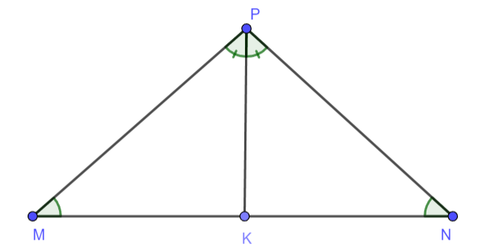
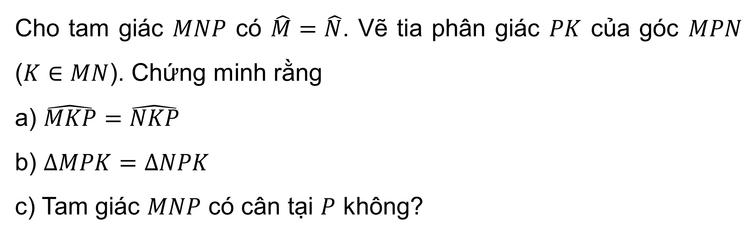
HĐ2
Cho tam giác $MNP$ có $\hat{M}=\hat{N}$. Vẽ tia phân giác $PK$ của góc $MPN$ ($K∈MN$). Chứng minh rằng
a) $\hat{MKP}=\hat{NKP}$
b) $∆MPK=∆NPK$
c) Tam giác $MNP$ có cân tại $P$ không?

Slide 9

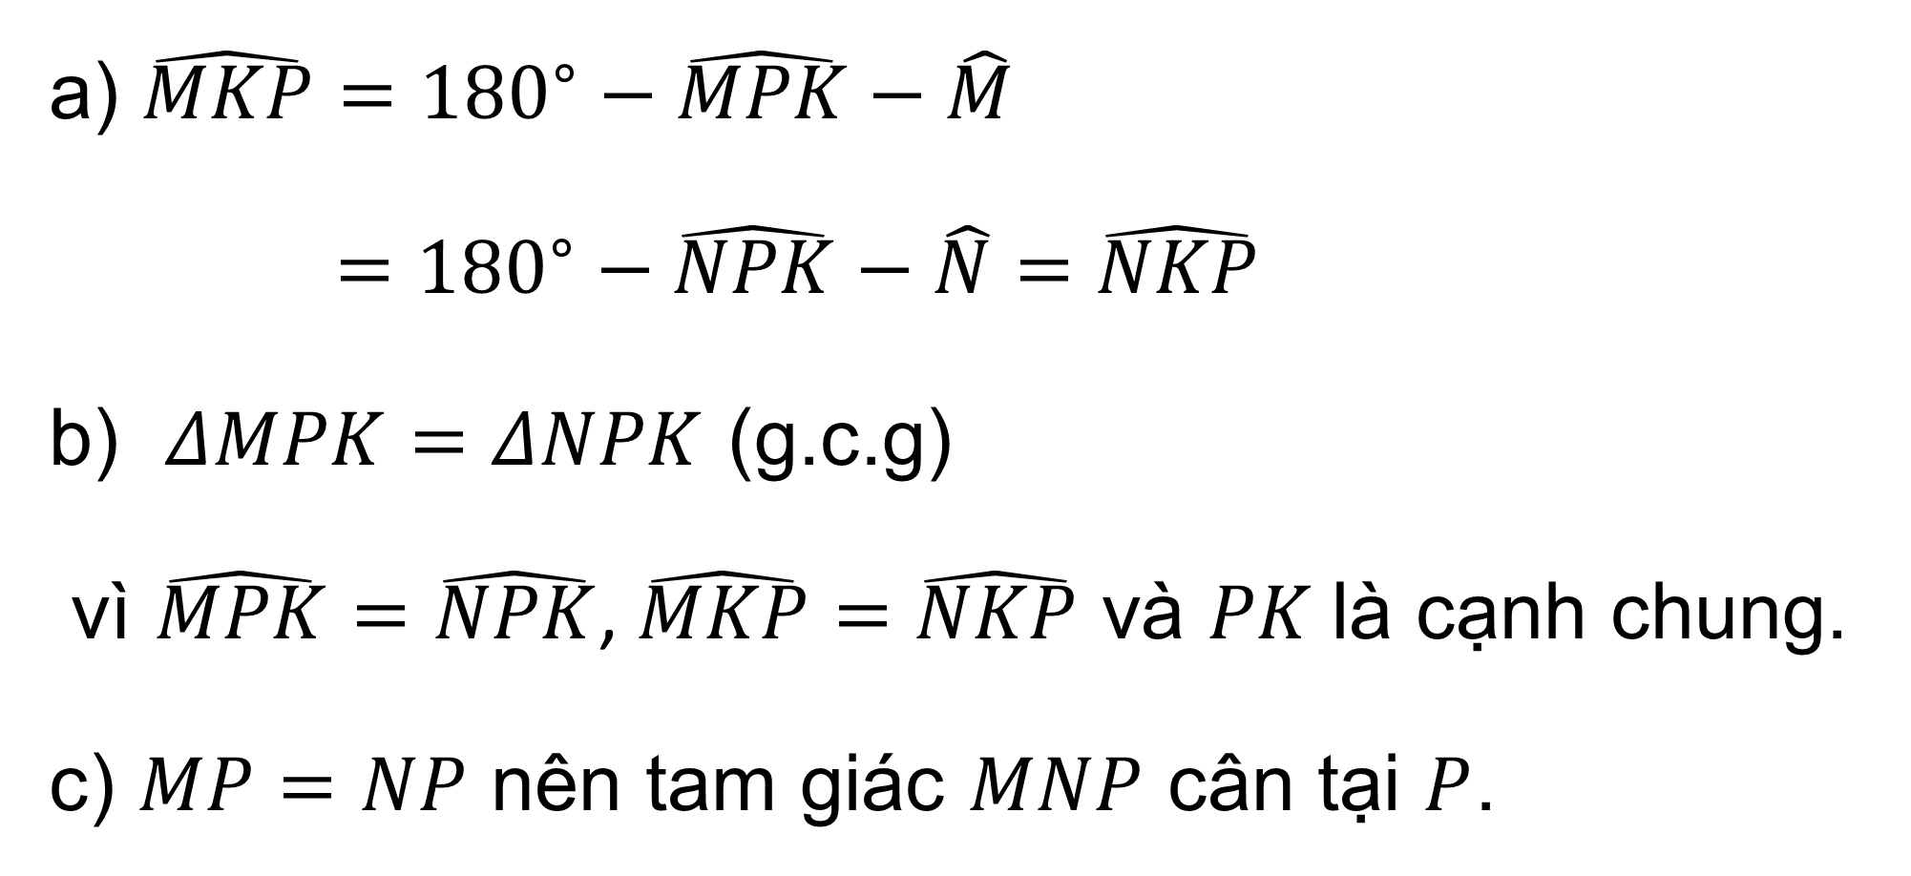
Giải
a) $\hat{MKP}={180}^{∘}−\hat{MPK}−\hat{M}$
$={180}^{∘}−\hat{NPK}−\hat{N}=\hat{NKP}$
b) $ΔMPK=ΔNPK$ (g.c.g)
vì $\hat{MPK}=\hat{NPK}$, $\hat{MKP}=\hat{NKP}$ và $PK$là cạnh chung.
c) $MP=NP$ nên tam giác $MNP$ cân tại $P$.

Slide 10


Tính chất:
Trong một tam giác cân, hai góc ở đáy bằng nhau. Ngược lại, một tam giác có hai góc bằng nhau thì tam giác đó là tam giác cân.

Slide 11
HƯỚNG DẪN VỀ NHÀ
-Làm BT phần LT 1 và thử thách nhỏ
Chép định nghĩa và tính chất(SGK-80-81) x5 lần
BT 4,23,4.24(Sgk-84)

Slide 12
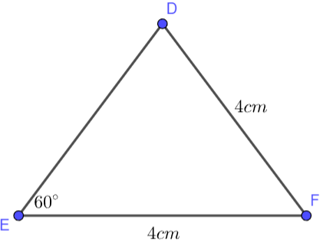

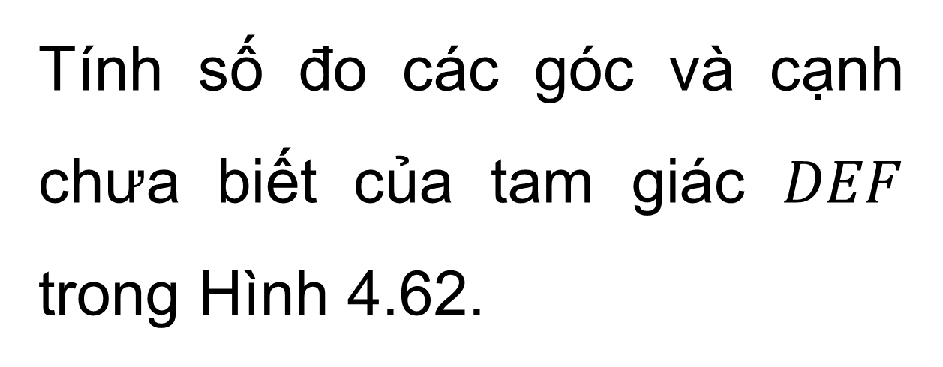
Luyện tập 1
Tính số đo các góc và cạnh chưa biết của tam giác $DEF$ trong Hình 4.62.

Slide 13
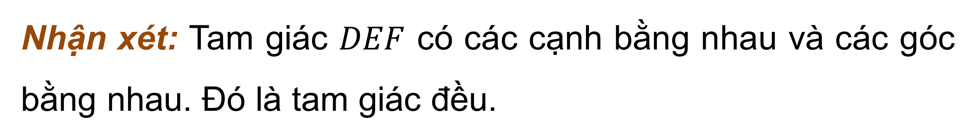
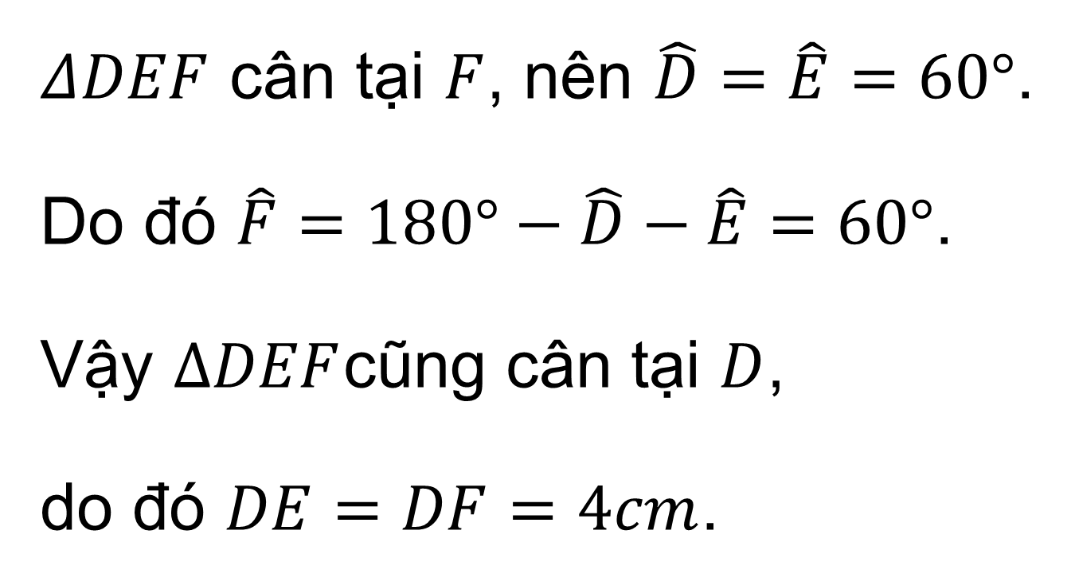
Giải
$ΔDEF$ cân tại $F$, nên $\hat{D}=\hat{E}=60°$.
Do đó $\hat{F}=180°−\hat{D}−\hat{E}=60°$.
Vậy $ΔDEF$cũng cân tại $D$,
do đó $DE=DF=4cm$.
Nhận xét: Tam giác $DEF$ có các cạnh bằng nhau và các góc bằng nhau. Đó là tam giác đều.

Slide 14


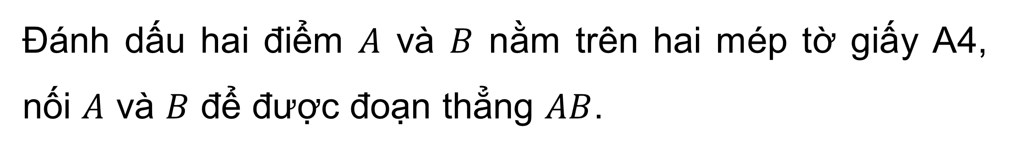
II. ĐƯỜNG TRUNG TRỰC CỦA MỘT ĐOẠN THẲNG
1. Định nghĩa
HĐ3
Đánh dấu hai điểm $A$ và $B$ nằm trên hai mép tờ giấy A4, nối $A$ và $B$ để được đoạn thẳng $AB$.
Gấp mảnh giấy lại như Hình 4.63 sao cho vị trí các điểm A và B trùng nhau.
Mở mảnh giấy ra, kẻ một đường thẳng d theo nếp gấp.

Slide 15


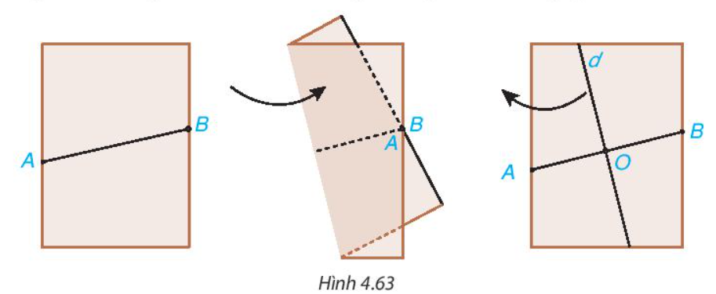
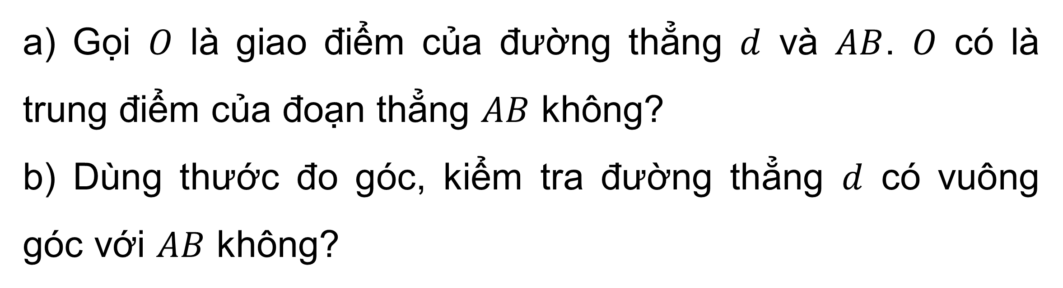
a) Gọi $O$ là giao điểm của đường thẳng $d$ và $AB$. $O$ có là trung điểm của đoạn thẳng $AB$ không?
b) Dùng thước đo góc, kiểm tra đường thẳng $d$ có vuông góc với $AB$ không?

Slide 16


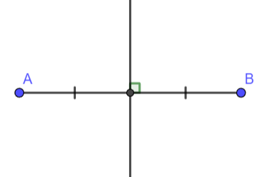
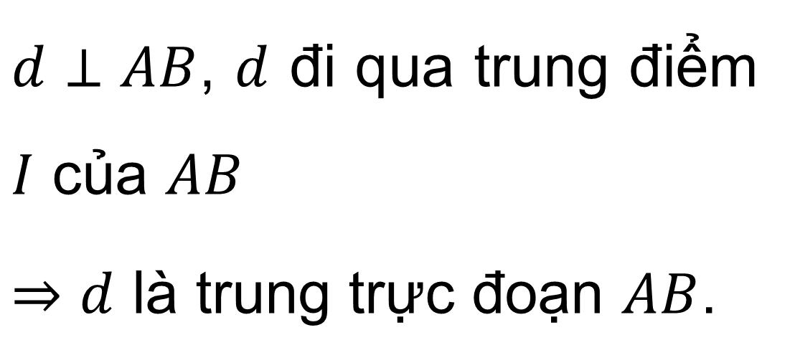
Định nghĩa
Đường thẳng vuông góc với một đoạn thẳng tại trung điểm của nó được gọi là đường trung trực của đoạn thẳng đó.
$d⊥AB$, $d$ đi qua trung điểm $I$ của $AB$
$⇒d$ là trung trực đoạn $AB$.

Slide 17
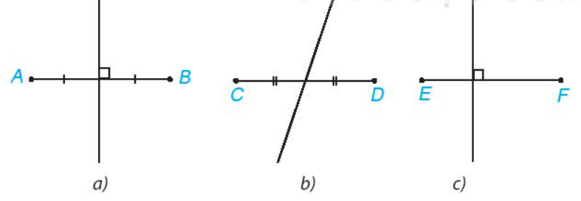
Trong Hình 4.64, bạn Lan vẽ đường trung trực của các đoạn thẳng. Theo em, hình nào Lan vẽ đúng?
?
Đúng
Sai
Sai

Slide 18
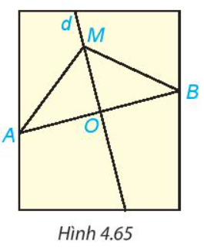
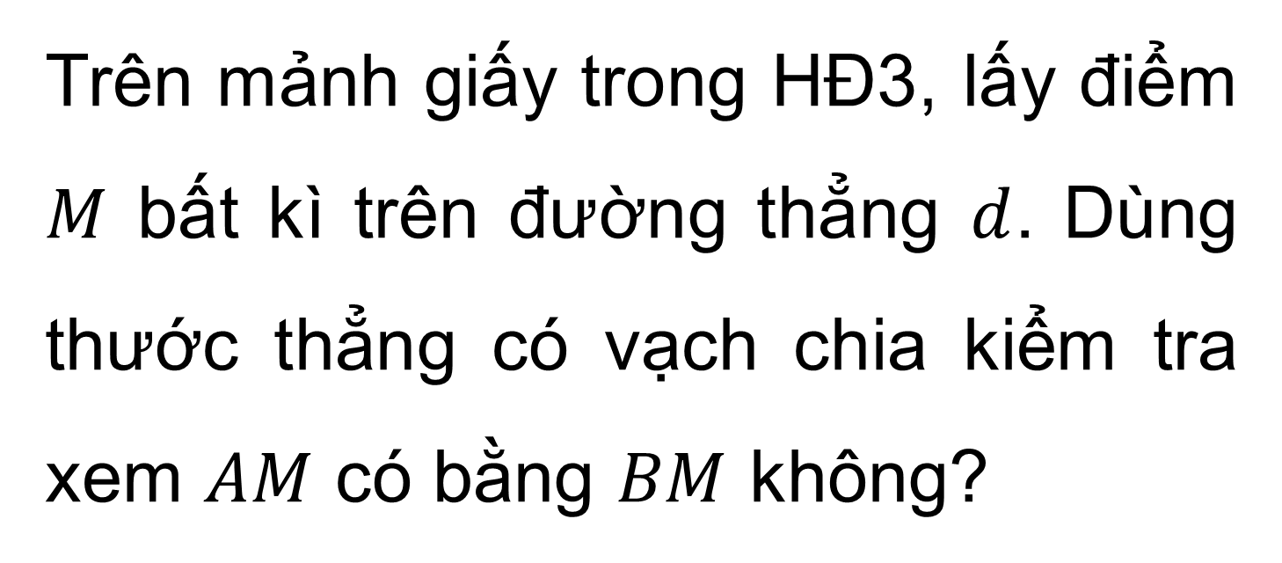
2. Tính chất
HĐ4
Trên mảnh giấy trong HĐ3, lấy điểm $M$ bất kì trên đường thẳng $d$. Dùng thước thẳng có vạch chia kiểm tra xem $AM$ có bằng $BM$ không?

Slide 19
Tính chất:
Điểm nằm trên đường trung trực của một đoạn thẳng thì cách đều hai mút của đoạn thẳng đó.

Slide 20
Tính chất:
Mọi điểm cách đều hai mút của đoạn thẳng thì nằm trên đường trung trực của đoạn thẳng đó.

Slide 21
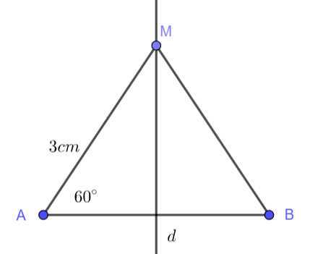
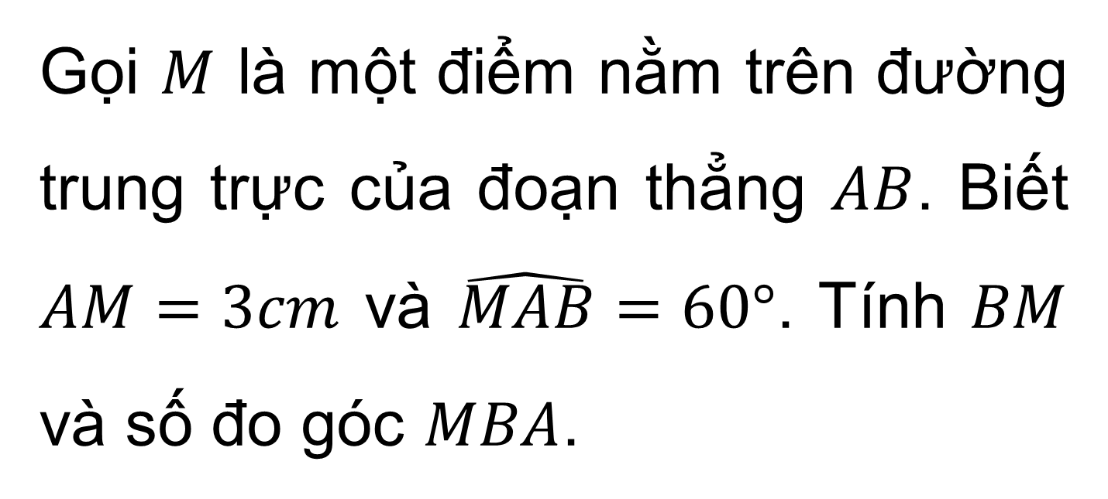
Luyện tập 2
Gọi $M$ là một điểm nằm trên đường trung trực của đoạn thẳng $AB$. Biết $AM=3cm$ và $\hat{MAB}=60°$. Tính $BM$ và số đo góc $MBA$.

Slide 22


Giải
Do $M$ nằm trên đường trung trực của đoạn $AB$ nên $MA=MB=3cm$.
$ΔMAB$ cân tại $M$ nên
$\hat{MBA}=\hat{MAB}=60°$.

Slide 23
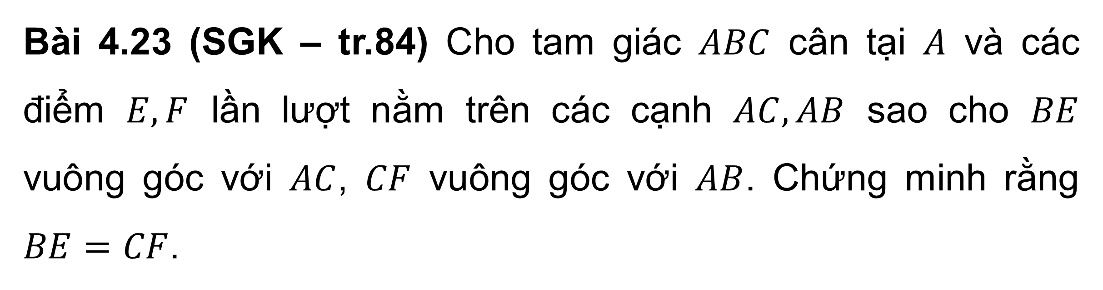
LUYỆN TẬP
Bài 4.23 (SGK – tr.84) Cho tam giác $ABC$ cân tại $A$ và các điểm $E, F$ lần lượt nằm trên các cạnh $AC, AB$ sao cho $BE$ vuông góc với $AC$, $CF$ vuông góc với $AB$. Chứng minh rằng $BE=CF$.

Slide 24
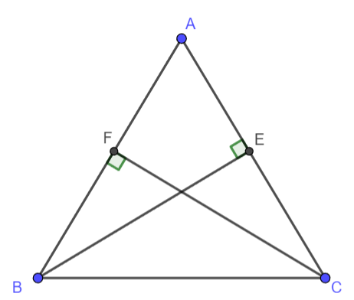
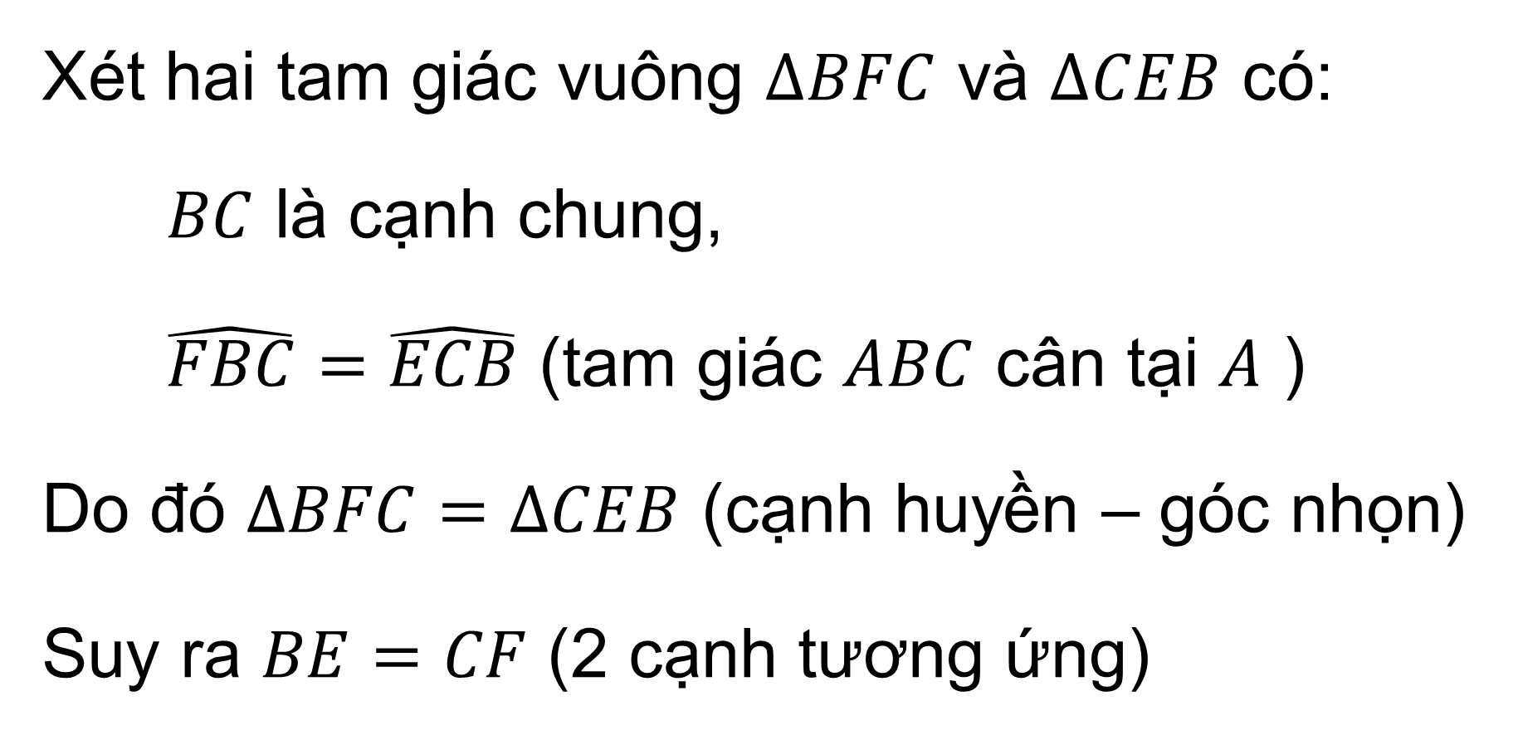
Giải
Xét hai tam giác vuông $∆BFC$ và $∆CEB$ có:
$BC$ là cạnh chung,
$\hat{FBC}=\hat{ECB}$ (tam giác $ABC$ cân tại $A$ )
Do đó $∆BFC=∆CEB$ (cạnh huyền – góc nhọn)
Suy ra $BE=CF$ (2 cạnh tương ứng)

Slide 25

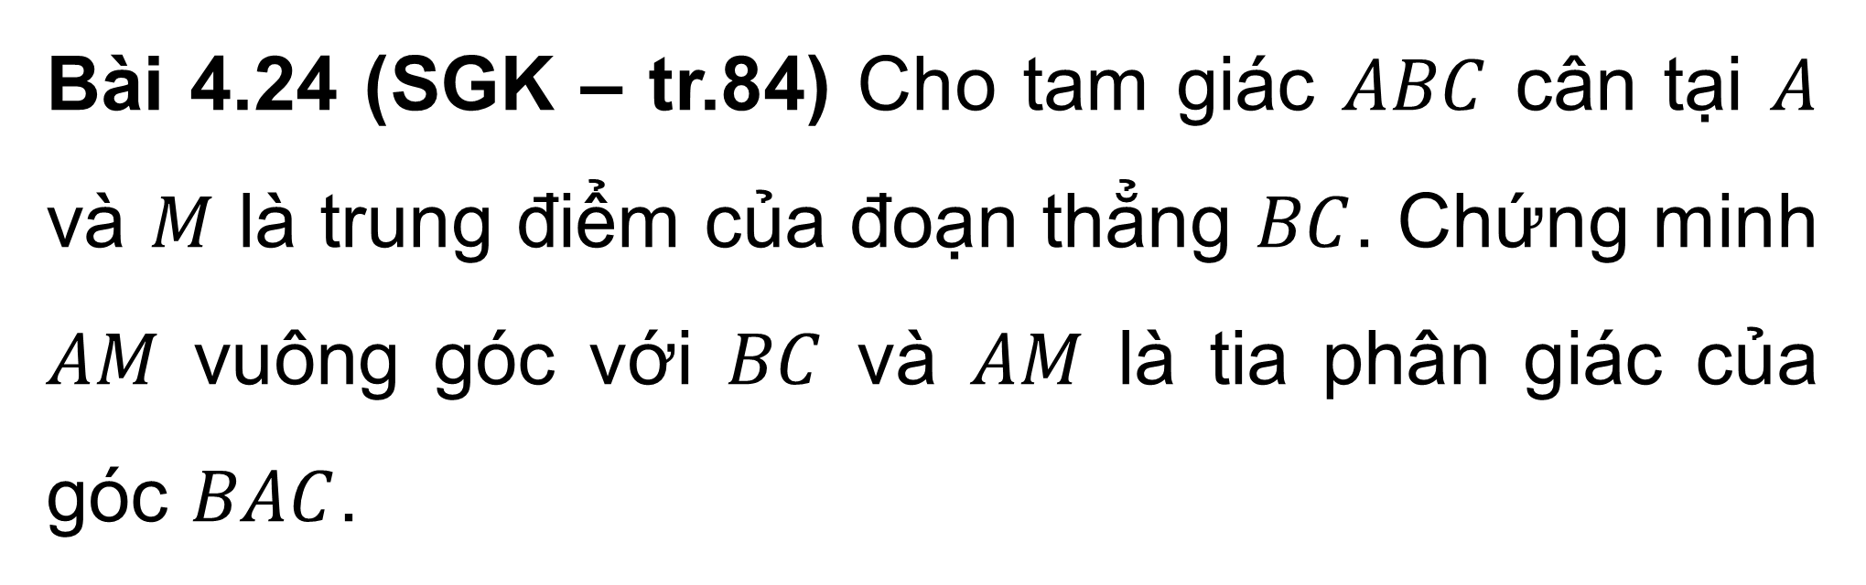
Bài 4.24 (SGK – tr.84) Cho tam giác $ABC$ cân tại $A$ và $M$ là trung điểm của đoạn thẳng $BC$. Chứng minh $AM$ vuông góc với $BC$ và $AM$ là tia phân giác của góc $BAC$.

Slide 26

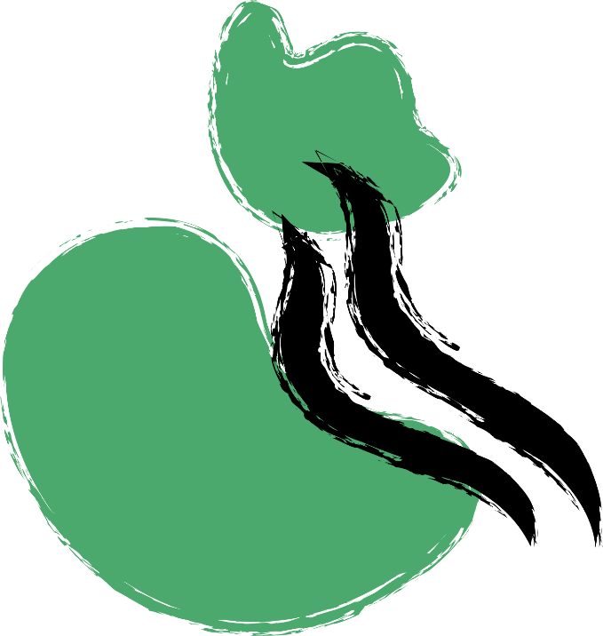

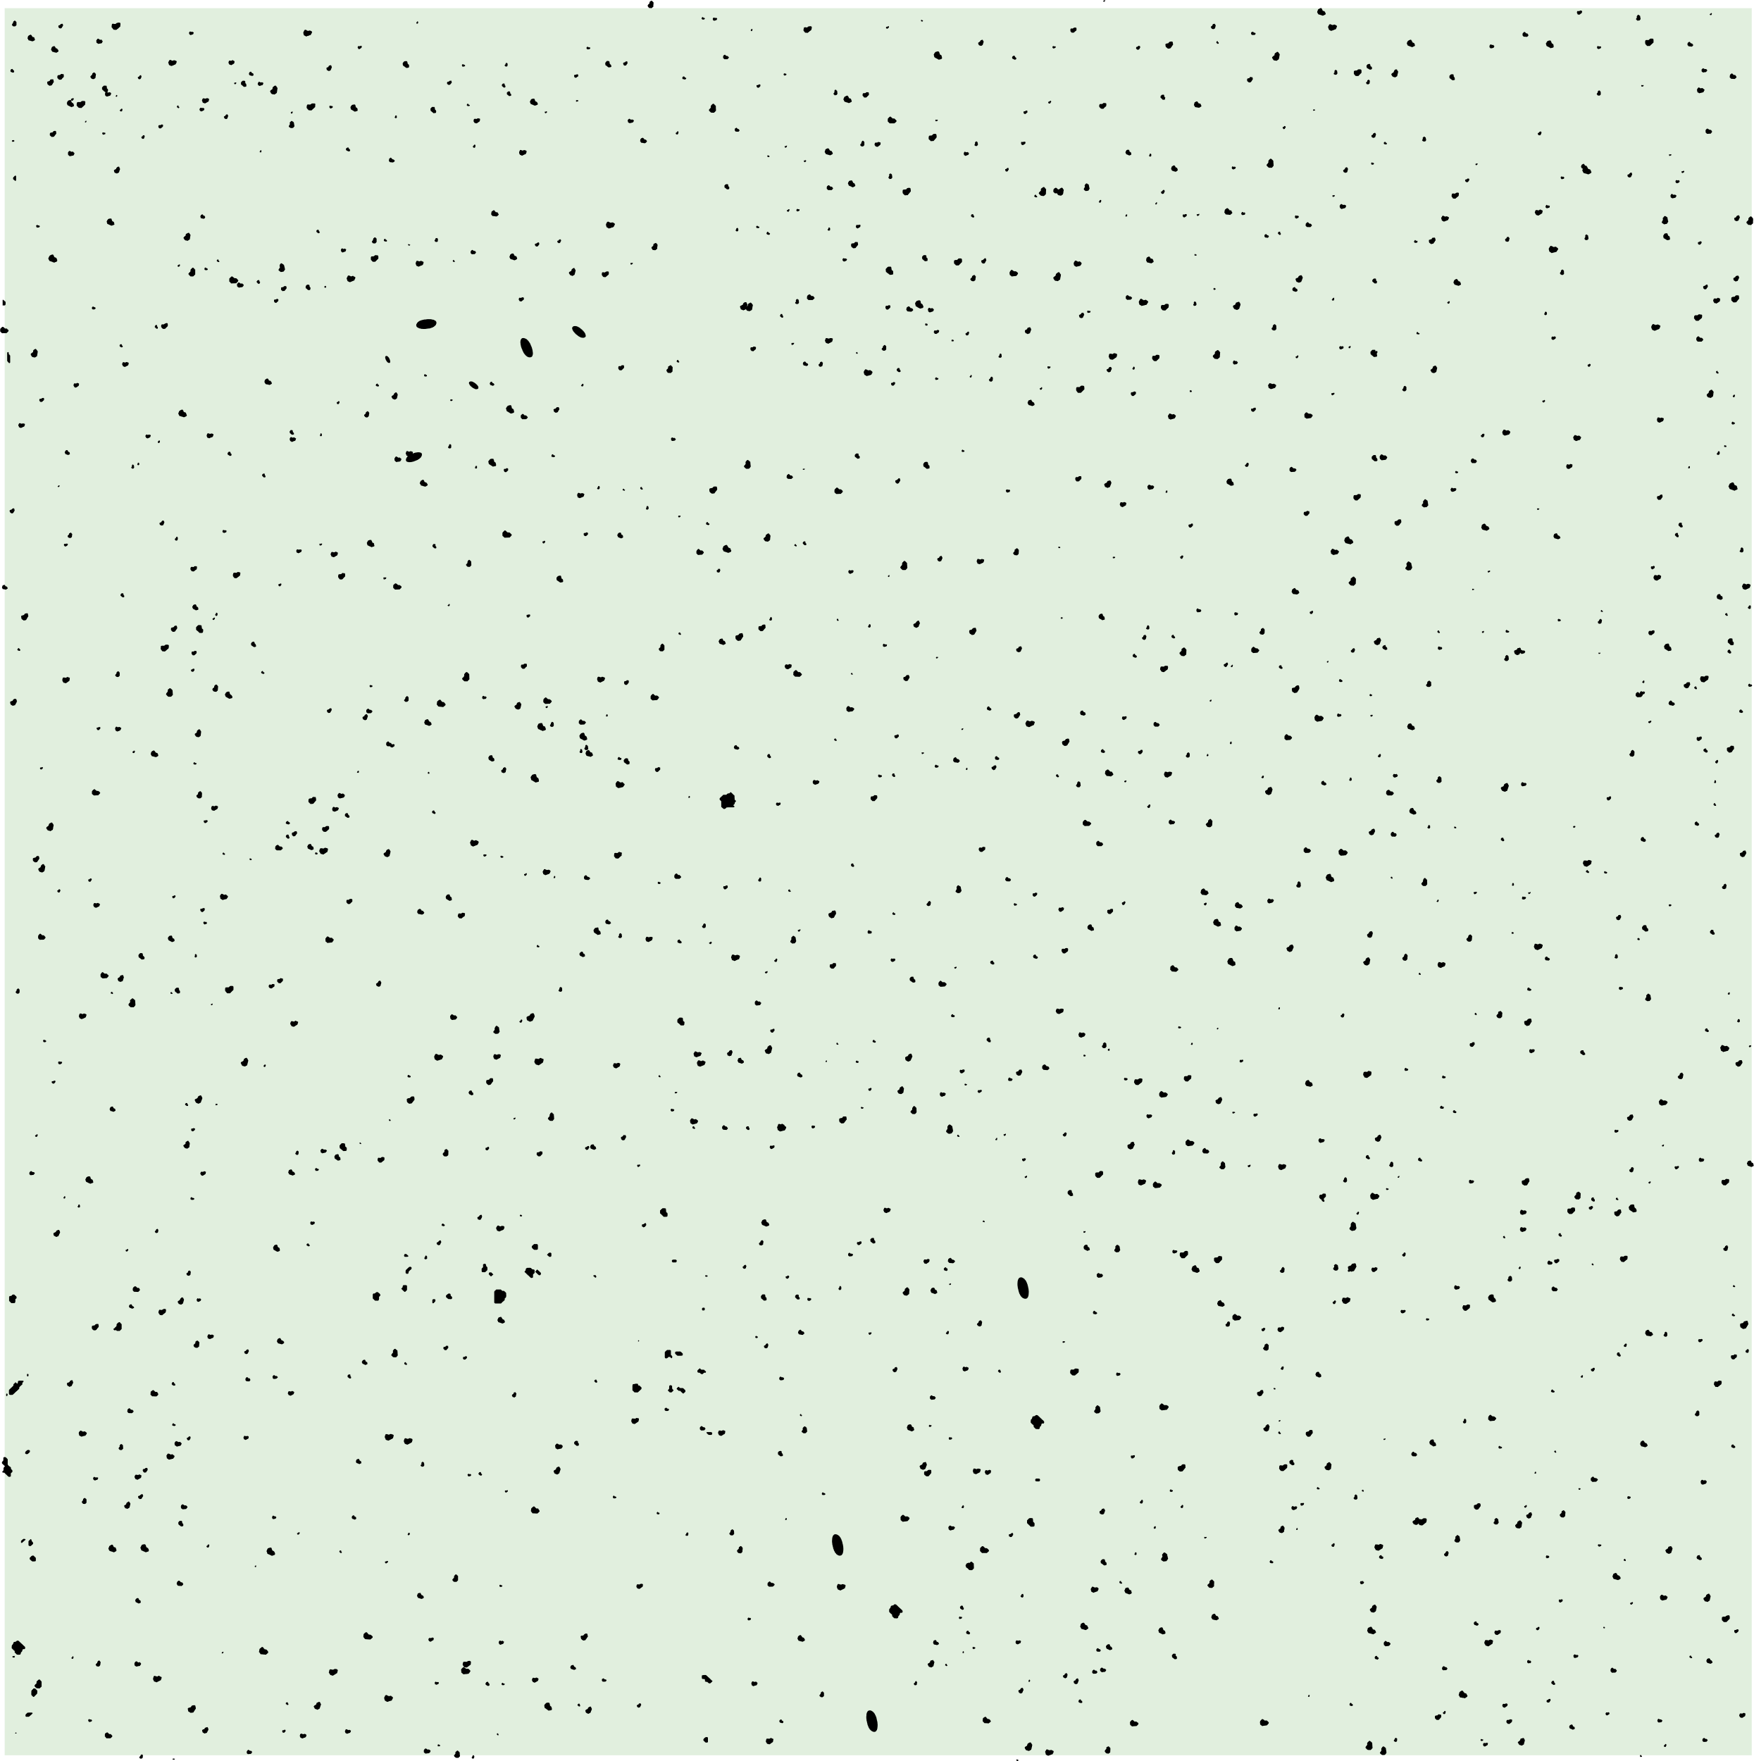

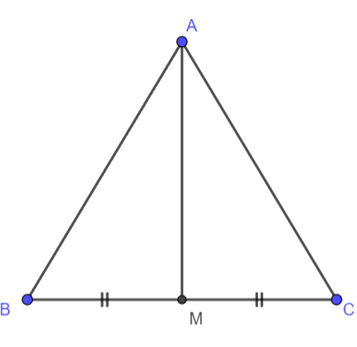
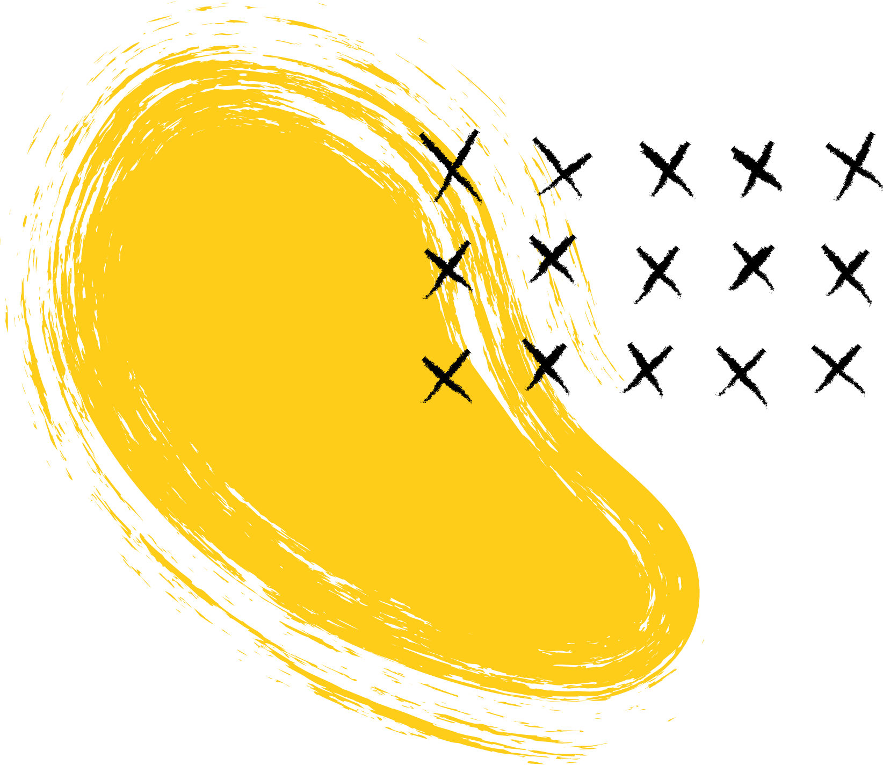

Giải
$∆ABM=∆ACM$ (c.g.c) vì:
$AB=AC$, $BM=CM$;
$\hat{ABM}=\hat{ACM}$ (do $∆ABC$ cân tại $A$ ).
Do đó $\hat{MAB}=\hat{MAC}$
hay $AM$ là tia phân giác của góc $BAC$.
Đồng thời $\hat{AMB}=\hat{AMC}=\frac{{180}^{∘}}{2}={90}^{∘}$, hay $AM⊥BC$.

Slide 27

Ghi nhớ kiến thức trong bài
HƯỚNG DẪN VỀ NHÀ
Hoàn thành các bài tập trong SBT.
Chuẩn bị bài mới “Luyện tập chung”

Slide 28
CẢM ƠN CÁC EM ĐÃ LẮNG NGHE BÀI GIẢNG

